Slide 1
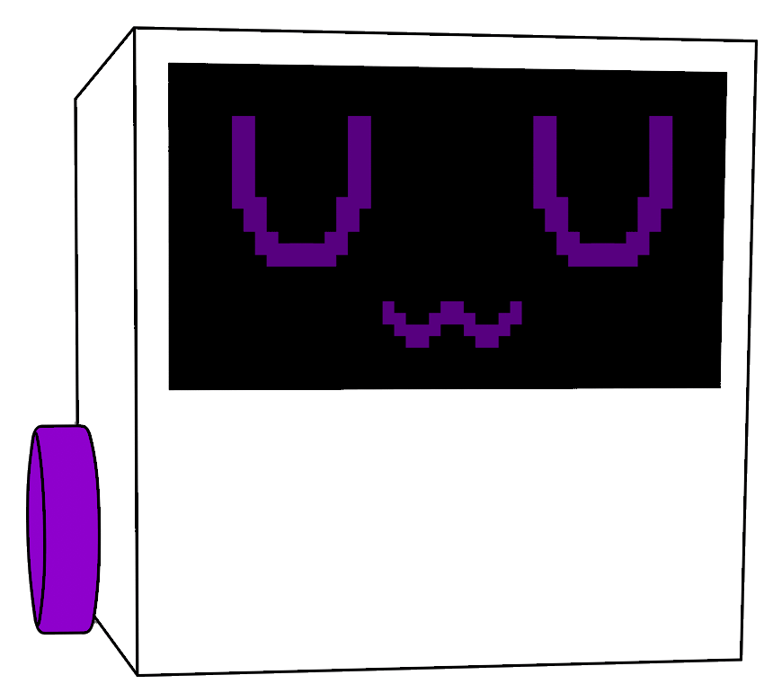

UwU-Bot
By Nico Huber, Lukas-Gerald Greiss
& Manuel Greiler

Slide 2
Übersicht
Android App
Joysticks & Senden der Daten
Datenübertragung und Verarbeitung
Empfang & Verarbeitung der Daten
Fahrwerk
Motoren, Ansteuerung, Räder und Lenkung
Manuel Greiler

Slide 3
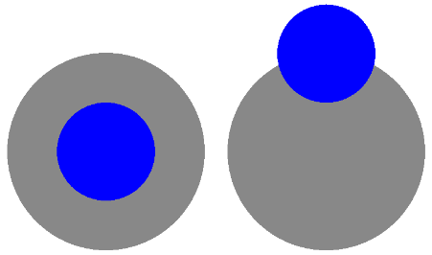

Joysticks
Zwei Joysticks zum Steuern der Räder
Jeweils für linkes und rechtes Rad
Selbst implementiert, von „View“ abgeleitet
Können hoch und runter bewegt werden
Werte von -100 bis 100 Prozent
Werden auf nächste Fünf gerundet
Manuel Greiler

Slide 4
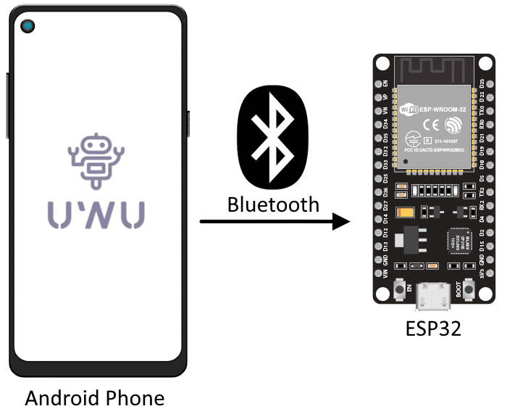
Senden der Daten
Bluetooth Classic 4.0
Daten zur Übertragung:
Position der Joysticks in Prozent
Gesichts ID
Einweg-Kommunikation
Manuel Greiler

Slide 5

Bluetooth Bibliothek
Android-Bluetooth-Serial
Einfach mit Gerät verbinden
Verfügbare Geräte auflisten
Per Name oder MAC-Adresse verbinden
Einfach Daten senden und empfangen
Feedback bei erfolgreicher Verbindung, Daten senden und empfangen
Manuel Greiler

Slide 6

Empfang der Daten
BluetoothSerial Bibliothek
Daten als String eingelesen
String muss weiter verarbeitet werden
Manuel Greiler

Slide 7
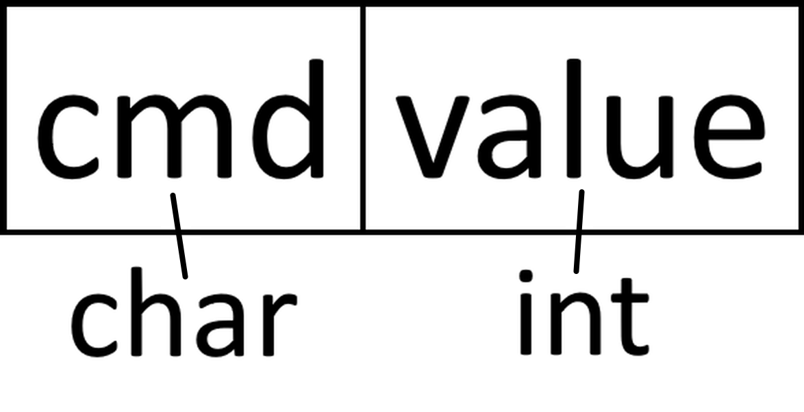
Verarbeitung der Daten
String besteht aus Befehl und Wert
Befehl und Wert werden getrennt
Befehl (char) gibt an welche Funktion ausgeführt werden soll
Wert (int) gibt den Wert für die Funktion an
Muss gegebenenfalls umgerechnet werden
Manuel Greiler

Slide 8


Befehle
L/R – setzt Geschwindigkeit vom linken/rechten Rad
Wert von Prozent zu Schritte pro Sekunde umrechnen
Max. Geschwindigkeit im Code festgelegt
Ergebnis an setSpeed() weitergegeben
F – ändert am Display angezeigtes Gesicht
Wert an drawFace() weitergegeben
Manuel Greiler

Slide 9
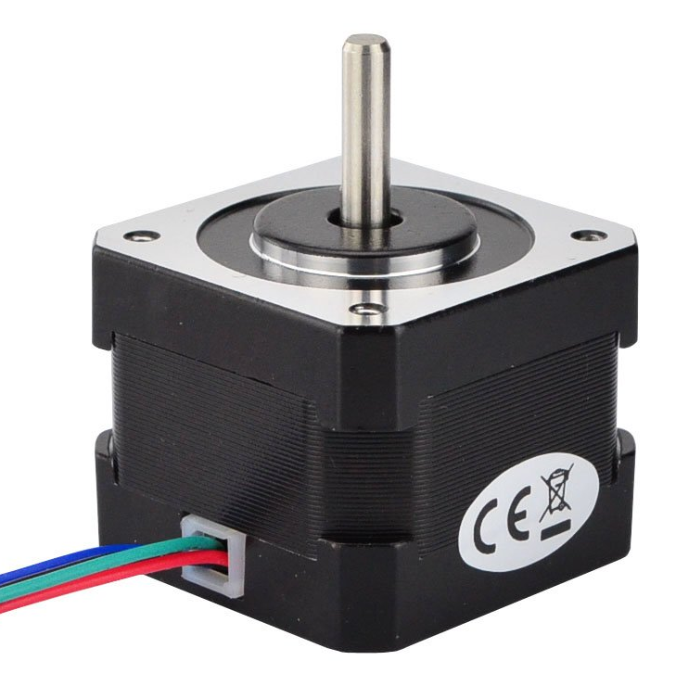
Motoren
Zwei Schrittmotoren
Präzise & schnell
Leistungsstark
Räder direkt an Achse befestigt
Ansteuerung mit Treiber
Manuel Greiler

Slide 10
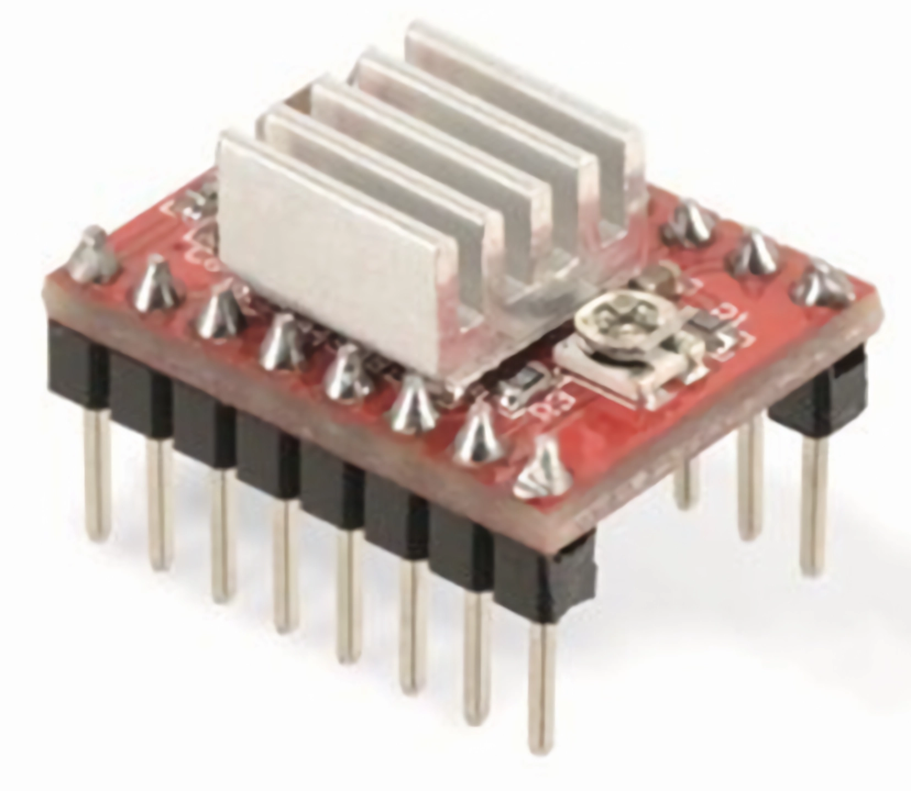
Schrittmotor-Treiber
Erleichtert Ansteuerung der Motoren
Nur 2 Pins pro Motor am ESP32
Unterstützt Microstepping
Erlaubt kleinere Schritte
Weniger Vibrationen
Verringertes Dreh- und Haltemoment
Manuel Greiler

Slide 11
Ansteuerung mit ESP32
AccelStepper Bibliothek
Funktionen zur einfachen Ansteuerung von Schrittmotoren und Treibern
setSpeed() setzt Drehgeschwindigkeit des Motors
runSpeed() so oft wie möglich aufrufen, um Treiber Step-Pulse zu senden
Manuel Greiler

Slide 12
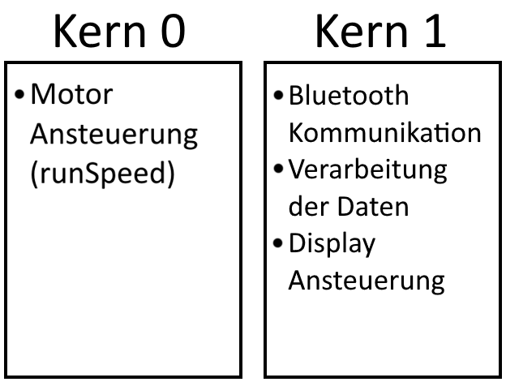
Multitasking
ESP32 hat zwei Kerne
Können parallel Aufgaben ausführen
Ein Kern kann runSpeed() aufrufen
Anderer Kern kümmert sich um restliche notwendige Funktionen
Sonst wird runSpeed() nicht oft genug aufgerufen -> Motoren funktionieren nicht
Manuel Greiler

Slide 13
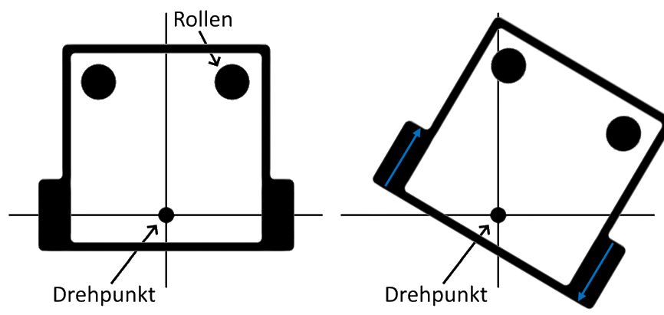
Lenkung
Zwei fixe Räder -> Panzersteuerung
Räder können sich unabhängig voneinander drehen
Ein Rad schneller als das andere
-> Lenken
Entgegengesetzte Richtung
-> an der Stelle drehen
Manuel Greiler

Slide 14
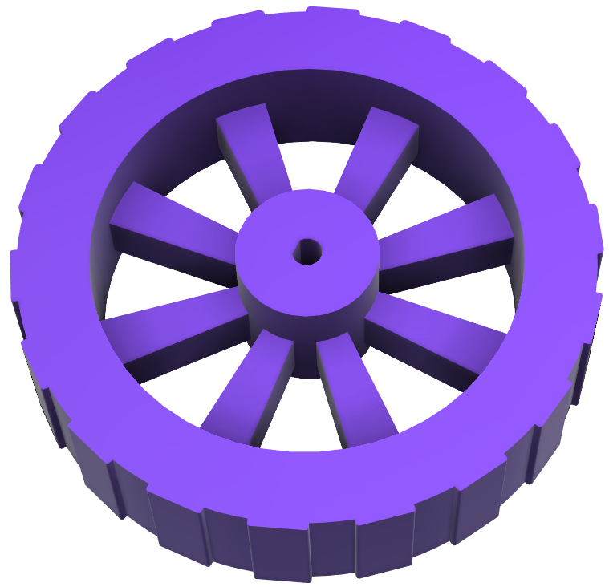
Räder
Zwei Hinterräder
3D modelliert und gedruckt
Aus PLA-Kunststoff
Profil zur besseren Haftung
Vorne zwei omnidirektionale Möbelrollen
Manuel Greiler

Slide 15
Fin

